Slide 1
PP_00_00 투입자재변경
사용자 교육 매뉴얼
2013.02.25
NSIS TFT

Slide 2
문서 개정 이력
일자 | 버전 | 적요 | 작성자
2013. 02. 02 | v0.10 | 초안 작성 | 백현진대리
Notes:
1

Slide 3
교육 개요
1
과목 학습 목표
투입자재 변경: 상세계획 수립시 동일한 제품코드에 생산라인 및 버전의 변경으로 인한 투입자재변경이 필요할 시 “A”구성품목 을 대신해 “B” 자재투입으로 구성품목을 변경할 수 있다. 생산오더 BOM에서 직접 변경할 수 있으나, 많은 생산오더에 대해 건건이 변경하기엔 시간이 많이 소요됨으로 오더BOM이 변경되는 것은 투입자재 변경테이블을 관리함으로 시스템에서 자동으로 변경투입 할 수 있다.

Slide 4
교육 개요
납기관리
3
업무 절차
프로세스 흐름도 기능 설명
업무 | 설명 | ERP T-Code
1. 투입자재 변경 테이블관리 | 생산버전에 따른 동일 제품코드에 투입자재만 변경발생시 투입자재 변경데이터를 관리테이블 | ZPP0090T
2. 투입자재변경 | 투입자재 변경 관리테이블에서 설정한 값들을 실행 | ZPPR0030

Slide 5
교육 개요
납기관리
4
단원 구성
No | 단원명 | 관련 Transaction | T-코드
1 | 투입자재 변경 테이블관리 | 변경 전,후 데이터를 관리하는 테이블 | ZPP0090T
2 | 투입자재변경 | 투입자재변경 테이블에 관리되고 있는 구성품목에 대해 구성품목변경실행 | ZPPR0030

Slide 6
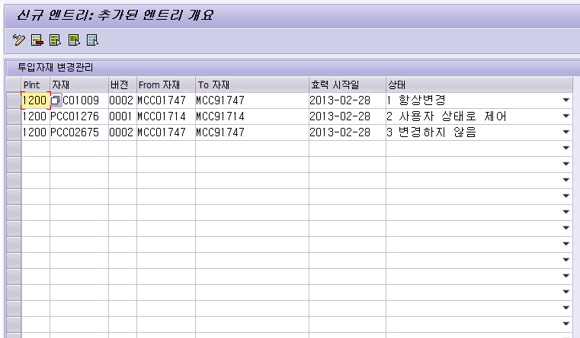
메뉴 경로
트랜잭션 코드 | ZPP0090T
트랜잭션 명 | 투입자재 변경테이블 관리
1. 투입자재 변경테이블 관리 | 1. 투입자재 변경관리 테이블 투입자재 변경프로그램을 실행(ZPPR0030)전에 유지보수 테이블 2. 유지보수 엔트리 플랜트 / 제품코드 / 생산버전 / From자재 / To자재 / 효력시작일 / 상태 3. 상태 ⓐ 1 항상변경 : ZPPR0030실행시 자동으로 투입자재변경 ⓑ 2 사용자 상태로 제어 : ZPPR0030 실행전 계획자의 의사결정이 필요한경우 ⓒ 3 변경하지 않음
[Memo]
플랜트 1200(광주공장) PCC01009의 생산버전 0002에 반영될시 MCC01747자재를 MCC91747로 2013-02-28일자부터 항상변경
플랜트 1200(광주공장) PCC01276의 생산버전 0001에 반영될시 MCC01714자재를 MCC91714로 2013-02-28일자부터 사용자상태로 제어
플랜트 1200(광주공장) PCC02675의 생산버전 0002에 반영될시 MM01747자재가 MCC91747로 변경투입을 2013-02-28일자부터 변경 안함.

Slide 7
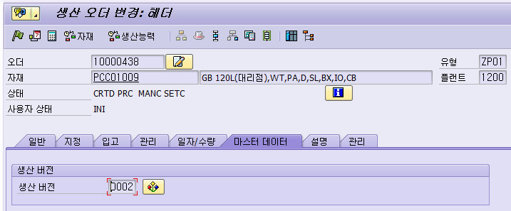
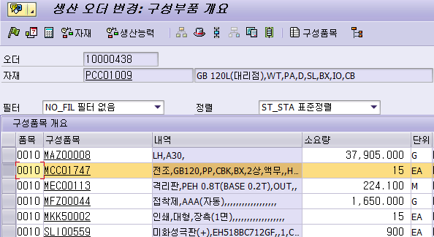
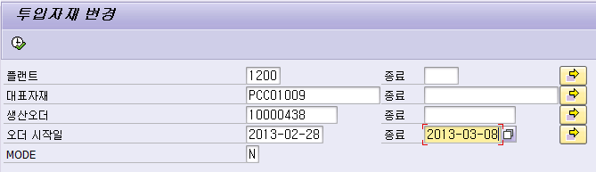
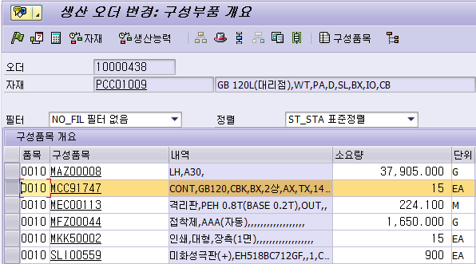
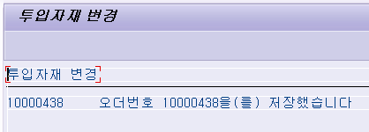
메뉴 경로
트랜잭션 코드 | ZPPR0030
트랜잭션 명 | 투입자재변경
2. 투입자재변경 | 투입자재변경관리테이블에(ZPP0090T) 상기와 같이 관리되고 있고, 2. 생산오더가 좌측과 같이 버전 0002에 생성되면 3. 투입자재 실행하면 테이블에 정의된 구성부품이 오더BOM에 변경적용된다.
[Memo]
ZPPR0030 실행 전 구성부품
ZPPR0030 실행
ZPPR0030 실행 후 구성부품
ZPPR0030 실행 결과

Slide 8

메뉴 경로
트랜잭션 코드 | ZPPR0030
트랜잭션 명 | 투입자재변경
 | 투입자재변경관리테이블에(ZPP0090T) 상기와 같이 관리되고 있고, 2. 생산오더가 좌측과 같이 버전 0002에 생성되면 3. 생산오더 변경에서 사용자가 직접 CMAT 선택하고, 투입자재변경(ZPPR0030)실행하면 테이블에 정의된 구성부품이 오더BOM에 변경적용된다.
[Memo]
ZPPR0030 실행 전 구성부품
ZPPR0030 실행
ZPPR0030 실행 후 구성부품
ZPPR0030 실행 결과

